Slide 1
תנו יד- give A hand
תֹמר ריכטר ברוך
רון מיישלוס
בהדרכת: אייל לב
1.9.2021

Slide 2
אג'נדה
הצגת הפרוייקט- אפיון, הוראות
הצגת המודולים מהם מורכב הפרוייקט
מודול Clamp Move Collision- הצגת מכונת המצבים ודוגמה לדיבוג
מודול sound control- הצגת מכונת המצבים
סיכום ומסקנות

Slide 3
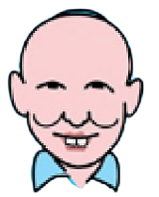

אפיון הפרויקט
דרישות הפרויקט:
רקע עם שחקן
יד ( ) שנעה בתנועה הרמונית בין שתי נקודות, לחיצה על ENTER שולחת את היד קדימה לתפוס את מה שבדרך. התנועה מאופיינת בעזרת מכונת מצבים
זהב ופצצות שמוגרלים אקראית

Slide 4
אפיון הפרויקט
יצירתיות:
מונה ניקוד המוצג על המסך
מונה זמן המוצג בתצוגת 7-Seg
שלבי משחק
פצצות מופיעות החל מהשלב השני
קו שמתארך ומתקצר בעקבות תנועת היד
חיווי בצליל:
הצלחה = פגיעה בזהב
כשלון = פגיעה בפצצות

Slide 5
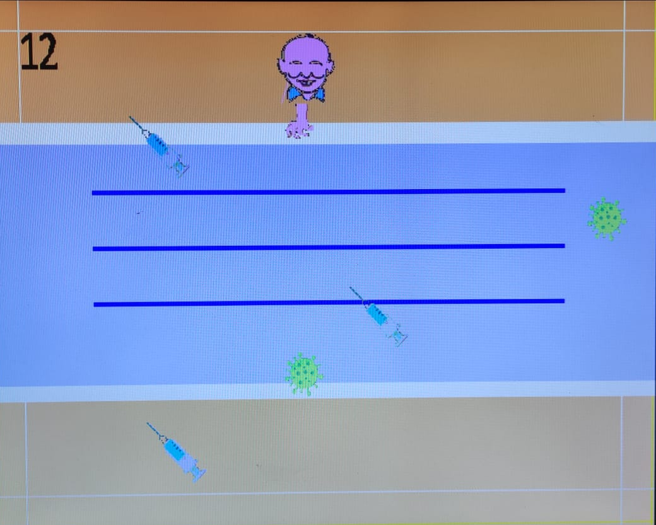



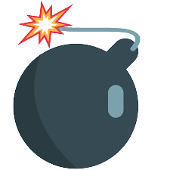
אצלנו:

Slide 6



הוראות המשחק
מטרת המשחק- לאסוף כמה שיותר נקודות בזמן מוגדר.
תנועת היד מחולקת לשתי תנועות- סיבובית (בלתי נשלטת על ידי השחקן)-
וישרה אליה היד יוצאת בעת לחיצה של השחקן על המקש ENTER-
איסוף של מקנה נקודה, פגיעה ב- מאבדים נקודה.
שלבי המשחק-
בשלב הראשון מופיעים רק חיסונים, בשלב השני מופיעים חיסונים וקורונות במקומות אקראיים.

Slide 7
סכמת מלבנים
RGB Vectors, Drawing Requests
collision
Clamp Block
Move-Collision
Square obj.
BitMap
Line
KBD
MUX
VGA
Screen
collision
Vaccine Block
RGB
Positions- Collision
Square obj.
BitMap
Random
collision
Corona Block
Game
Controller
collision
endOfPhase
Positions- Collision
Square obj.
BitMap
Random
endOfPhase
Collision Controller
collision
Scoreboard & Timer
Drawing Requests
Sound
Phase Controller
Speakers
Score Counter
Square obj.
BitMap
7-Seg
One sec counter
collision
M.S.S
Sound Controller
Background
Mask Background
Benet figure

Slide 8
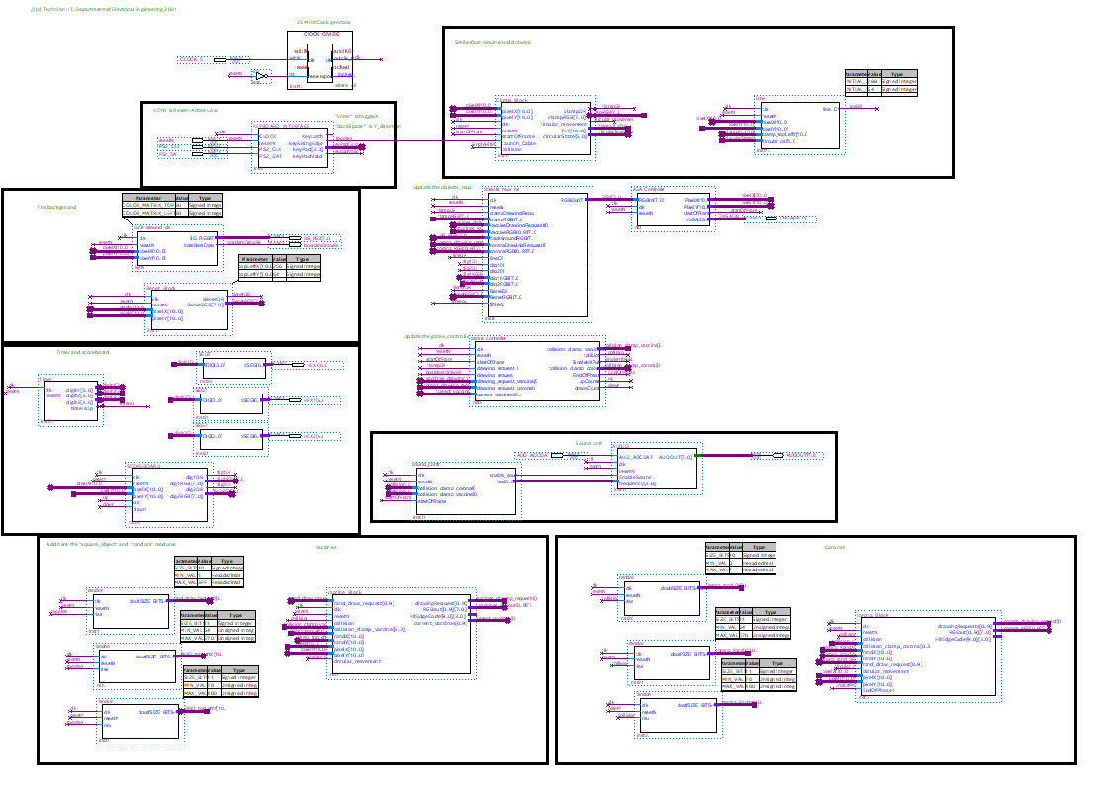
מבנה הפרוייקט
Clamp
KBD
KBD Game controller Mux & vga sound background Scoreboard & timer Coronas Vaccines clamp
Background
Mux & VGA
Game controller
Scoreboard
& Timer
Sound
Vaccines
Coronas

Slide 9
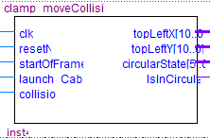
מודול ראשון- clamp move collision
תיאור המודול:
מטרת המודול היא שליטה בתנועת היד:
חישוב מקום היד בכל רגע
עדכון מצבי התנועה שלה (CIRCULAR או STRAIGHT)
אופן מימוש המודול:
תחילה על ידי מימוש מספר מצבים בודדים
לאחר מכן הוספת מצבים ליצירת תנועה "חלקה"

Slide 10
מכונת המצבים
CIRCULAR MOVEMENT
STRAIGHT MOVEMENT
Launch_cable
resetN
1
Down
IsInStartingLocation
2
4 frames
&&
MovementType == CIRCULAR &&
Circular_direction == RIGHT
4 frames
&&
MovementType == CIRCULAR &&
Circular_direction == LEFT
collision
Up
50

Slide 11
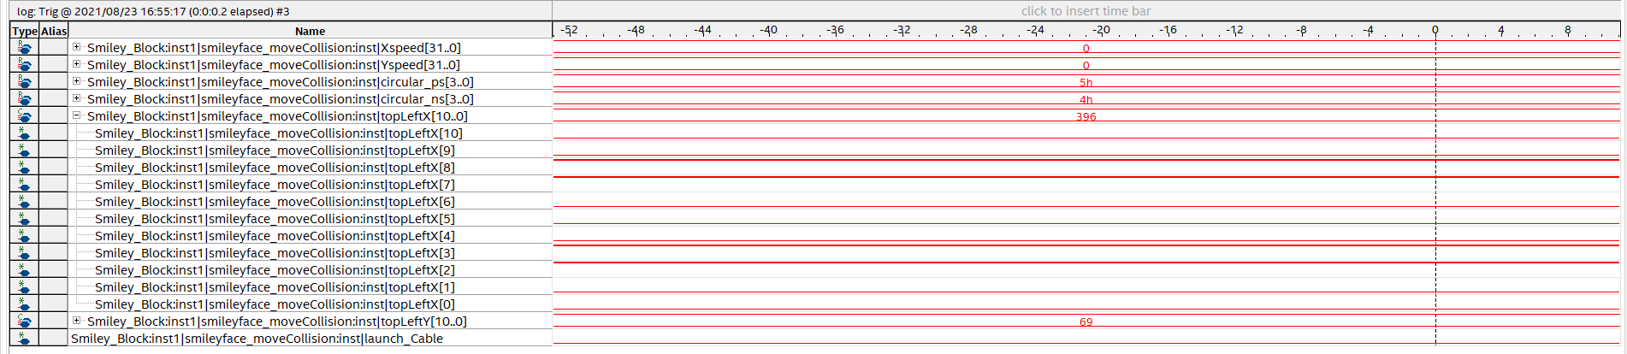
פתרון בעיית מיקומים- שימוש ב-S.T
הבעיה:
מיקום היד לא נמצא במקום הנכון.
אבחנה:
בעזרת שימוש ב-signalTap הבחנו כי וקטור מיקום ה-X מחושב בצורה שגוייה, ומתקבלת תוצאה גדולה מדי. כאשר פרטנו לסיביות, הבחנו כי דולקות סיביות אשר לא אמורות להדלק.
פתרון הבעיה:
הבנו כי הבעיה היא חוסר התאמה בין גודל המוצא topLeftX לוקטורים שאנו מחשבים ומכניסים לתוכו. כך נוצר מצב שמספרים שליליים (signed) חושבו כאי שליליים (unsigned) והתקבלו תוצאות גדולות מדי.
פתרנו את הבעיה על ידי התאמת גדלי הוקטורים.

Slide 12

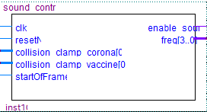
מודול שני- sound control
תיאור המודול:
מטרת המודול היא שליחת תדרים למערכת ה-M.S.S במכשיר לצורך הפיכתם לצלילים והשמעתם
צליל הצלחה = פגיעה ב-
צליל כשלון = פגיעה ב-
המודול משפר את חווית המשחק.

Slide 13
מכונת המצבים
Sound_enable && 30 frames
30 frames
resetN
FIRST NOTE
SECOND NOTE
THIRD NOTE
default
30 frames

Slide 14
סיכום ומסקנות
על מנת לבצע דיבוג טוב, יש צורך לתכנן אותו ראשית- לעקוב אחר מסלול האות, לנסות להבין את הנקודות הבעייתיות ולדבג אותן.
כתיבת הקוד bottom-up אפשרה ריכוז ויכולת חלוקת משימות טובה.
לדורות הבאים- מכיוון שתכנת quartus מרבה לקרוס כאשר קבצי ההרצה גדלים, כתוצאה מהשינויים, מומלץ מדי פעם לבצע מחיקה של תוכן תיקיית output files.
בנימה אישית, מאוד נהננו מהעבודה על הפרוייקט. למדנו רבות מהתהליך.
חשיבות עבודת הצוות.

Slide 15
תודה על ההקשבה!

Slide 16
שאלות?

Slide 17
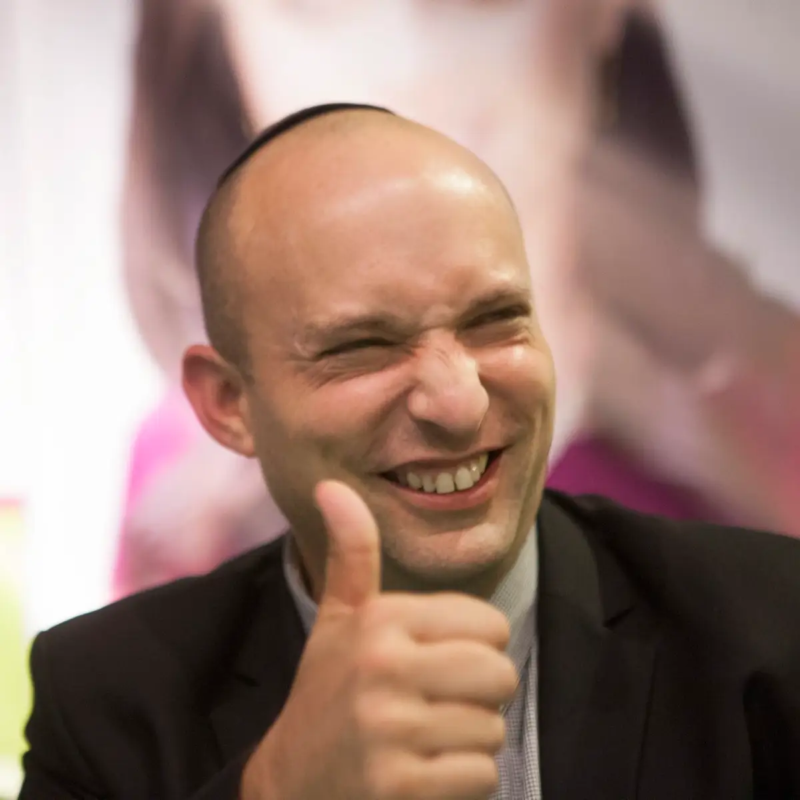
תנו יד ולכו להתחסן!

